Slide 1


ANALIZA STANU GOSPODARKI odpadami komunalnymi w gminie Pniewy w roku 2022 r.

Slide 2

PODSTAWA PRAWNA
Podstawą prawną sporządzenia analizy stanu gospodarki odpadami komunalnymi jest art. 9 tb ustawy z dnia 13 września 1996 r. o utrzymaniu czystości i porządku w gminach Dz.U.2022. poz. 2519 z dnia 09.12.2022 r. ze zmianami, który mówi, że :
Na podstawie sprawozdań złożonych przez podmioty odbierające odpady komunalne od właścicieli nieruchomości, podmioty prowadzące punkty selektywnego zbierania odpadów komunalnych, podmioty zbierające odpady komunalne, informacji przekazanych przez prowadzących instalacje komunalne oraz na podstawie rocznego sprawozdania z realizacji zadań z zakresu gospodarowania odpadami komunalnymi oraz innych dostępnych danych o czynnikach wpływających na koszty systemu gospodarowania odpadami komunalnymi wójt, burmistrz lub prezydent miasta sporządza analizę stanu gospodarki odpadami komunalnymi.

Slide 3
Stan prawny obowiązujący w Gminie Pniewy w zakresie gospodarki odpadami na dzień 31.12.2022 r.
Uchwała nr XXXIV/264/21 Rady Miejskiej Pniewy
w sprawie metody ustalenia opłaty za gospodarowanie odpadami komunalnymi oraz ustalenia stawki takiej opłaty.
UCHWAŁA NR XXIII/192/20 Rady Miejskiej Pniewy
w sprawie szczegółowego sposobu i zakresu świadczenia usług w zakresie odbierania odpadów komunalnych od właścicieli nieruchomości i zagospodarowania tych odpadów w zamian za uiszczoną opłatę.
Uchwała nr XI/105/19 Rady Miejskiej Pniewy
w sprawie wzoru deklaracji o wysokości opłaty za gospodarowanie odpadami komunalnymi wraz ze zmianami.
Uchwała nr III/27/15 Rady Miejskiej Pniewy
w sprawie terminu częstotliwości i trybu uiszczania opłaty za gospodarowanie odpadami komunalnymi oraz poboru opłaty w drodze inkasa wraz ze zmianami.
Uchwała nr XXIV/193/12 Rady Miejskiej Pniewy w sprawie przejęcia obowiązków odbioru
odpadów komunalnych od właścicieli nieruchomości, niezamieszkałych przez mieszkańców, a na których powstają odpady komunalne.
Uchwała nr XXV/207/2020 Rady Miejskiej Pniewy w sprawie „Regulaminu utrzymania czystości i porządku na terenie gminy Pniewy”.

Slide 4

Stawki OPŁATY ZA GOSPODAROWANIE
ODPADAMI KOMUNALNYMI w roku
2022 r.( nie ma zmian w stosunku do roku 2021)
UCHWAŁA NR XXXIV/264/21RADY MIEJSKIEJ PNIEWY
z dnia 28 października 2021 r.
w sprawie metody ustalenia opłaty za gospodarowanie odpadami komunalnymi oraz ustalenie takiej opłaty na terenie gminy Pniewy
LICZBA OSÓB | OPŁATA PODSTAWOWA | OPŁATA PODWYŻSZONA ( BRAK SEGRAGACJI )
 | od 01.11.2019r | od 01.11.2019r
1 | 18,00 | 72,00
2 | 36,00 | 144,00
3 | 53,00 | 212,00
4 | 69,00 | 276,00
5 | 79,00 | 316,00
6 i więcej | 84,00 | 336,00

Slide 5
STAWKI OPŁATY ZA GOSPODAROWANIE
ODPADAMI KOMUNALNYMI w roku 2022 r.
Podjęta uchwała dopuszcza obniżenie opłaty podstawowej o kwotę 1 złotych tj. do kwoty 17.00 złotych, pod warunkiem złożenia deklaracji o kompostowaniu odpadów BIO.
Opłata podwyższona stanowi iloczyn czterokrotności stawki podstawowej ( na dzień 31.12.2022r. stawka podwyższona nie została naliczona żadnemu z mieszkańców )

Slide 6
STAWKA OPŁATY ZA GOSPODAROWANIE
ODPADAMI KOMUNALNYMI W ROKU 2022 r., c.d.
Wysokość opłat w przypadku nieruchomości niezamieszkałych uzależniona jest od ilości i wielkości zadeklarowanych worków lub pojemników ( nie ma zmian w stosunku do roku 2021 ).
 | STAWKA PODSTAWOWA | OPŁATA PODWYŻSZONA ( BRAK SEGRAGACJI )
Rodzaj pojemnika lub worka | od 01.11.2019 r. | od 01.11.2019 r.
120 l | 10,00 | 40,00
240 l | 20,00 | 80,00
1100 l | 50,00 | 200,00
1500 l | 70,00 | 350,00
2,5 m ³ | 120,00 | 480,00
5,5 m ³ | 250,00 | 1000,00
7 m ³ | 330,00 | 1320,00
10 m ³ | 450,00 | 1800,00

Slide 7
Deklaracje, Gospodarstwa domowe, punkty odbioru
Liczba mieszkańców objętych systemem gospodarki odpadami na podstawie złożonych deklaracji ( stan na dzień 31.12.2022 r.)
wynosi 11.415 dla porównania w roku 2021 wynosiła 11.111 ( dane na podstawie złożonych deklaracji ).
Liczba mieszkańców gminy Pniewy wg. stanu ewidencji ludności
na dzień 31.12.2021 wyniosła 12 181
na dzień 31.12.2022 wynosiła 12 090
Liczba mieszkańców objętych systemem gospodarki odpadami stanowi 94,42 %
mieszkańców wg. stanu ewidencji
Rodzaj gospodarstwa | Gmina Pniewy
 | Ilość gospodarstw 2021/2022 | Liczba mieszkańców 2021/ 2022
1 Osobowe | 752/839 | 752/839
2 Osobowe | 1080/1158 | 2160/2316
3 Osobowe | 750/774 | 2250/2322
4 Osobowe | 586/585 | 2344/2340
5 Osobowe | 271/273 | 1355/1365
6 Osobowe | 99/98 | 594/588
7i więcej osób | 78/47 | 586/380
RAZEM: | 3616/3837 gospodarstw | 9785/10150 mieszkańców

Slide 8
Deklaracje, Gospodarstwa domowe, punkty odbioru
NIERUCHOMOŚCI ZAMIESZKAŁE NA KTÓRYCH ODPADY BIO SĄ KOMPOSTOWANE
Rodzaj gospodarstwa | Gmina Pniewy
 | Ilość gospodarstw 2021/2022 | Liczba mieszkańców 2021/2022
1 Osobowe | 40/41 | 40/41
2 Osobowe | 60/69 | 120/138
3 Osobowe | 73/79 | 219/237
4 Osobowe | 64/67 | 256/268
5 Osobowe | 40/42 | 200/210
6 Osobowe | 38/35 | 228/210
7i więcej osób | 1/23 | 7/161
RAZEM: | 325/316 | 1297/1265

Slide 9
Deklaracje, Gospodarstwa domowe, punkty odbioru
NIERUCHOMOŚCI ZAMIESZKAŁE
z podziałem na :
MIASTO |  | SOŁECTWO
Liczba gospodarstw 2021/2022 | Liczba mieszkańców 2021/2022 | Liczba gospodarstw 2021/2022 | Liczba mieszkańców 2021/2022
2740/2890 | 7388/7713 | 1192/1263 | 3723/3702

Slide 10
Nieruchomości Niezamieszkałe
( objęte systemem gospodarowania odpadami )
Gmina Pniewy objęła 305 podmiotów ( nieruchomości niezamieszkałe ) systemem gospodarki odpadami, są to :
szkoły,
przedszkola,
obiekty handlowe, gastronomiczne oraz inne podmioty gospodarcze,
cmentarze, zakony,
domki letniskowe lub nieruchomości wykorzystywane na cele rekreacyjno-wypoczynkowe ( 53)

Slide 11
  DZIAŁALNOŚĆ FIRMY ODBIERAJĄCEJ ODPADY
Od 1 listopada 2019 r. odbiorem i zagospodarowaniem odpadów komunalnych z terenu gminy Pniewy wyłoniona w drodze przetargu była firma Trans-Kom Sp. z o.o. Zgodnie z zawartą umową odbierała wszystkie frakcje odpadów z nieruchomości zamieszkałych oraz niezamieszkałych w których powstawały odpady komunalne. Odbiór odbywał się zgodnie z harmonogramem, który był każdorazowo zatwierdzany przez Urząd Miejski w Pniewach. W ramach nadzoru i kontroli na bieżąco monitorowana była jakość wykonywanych usług.
Zawarta Umowa obejmowała również obsługę i prowadzenie Punkt Selektywnego Zbierania Odpadów Komunalnych „Polana Recyklingu”. Umowę zawarto do dnia 31 grudnia 2022 r.
Sposób rozliczania się z Wykonawcą odbywał się w terminach miesięcznych, na podstawie przekazanego raportu dotyczącego ilości odebranych odpadów oraz kart przekazania odpadów (KPO). Wynagrodzenie miesięczne wykonawcy z tytułu realizacji usługi wynosiło : 195.615,38 brutto ( płatność ryczałtowa).

Slide 12

PUNKT Selektywnego ZBIERANIA ODPADÓW KOMUNALNYCH
Odpady, które przyjmuje PSZOK !
odpady ulegające biodegradacji, w tym zielone;
papier i tekturę;
opakowania ze szkła;
opakowania z tworzyw sztucznych;
przeterminowane leki i chemikalia;
zużyte baterie i akumulatory;
zużyty sprzęt elektryczny i elektroniczny;
meble i inne odpady wielkogabarytowe;
odpady budowlane i rozbiórkowe – powstające przy drobnych remontach, wykonywane we własnym
zakresie;
zużyte opony;
opakowania wielomateriałowe;
ubrania i tekstylia;
opakowania z metalu;
popiół;
PSZOK był czynny 5 dni w tygodniu: poniedziałek, środa, czwartek, piątek, sobota W miesiącach: listopad, grudzień, styczeń, luty, w godz. od 8.00 do 16.00 W miesiącach: marzec, kwiecień, maj, czerwiec, lipiec, sierpień, wrzesień, październik, w godz. od 10.00 do 18.00 W soboty PSZOK jest czynny w godzinach od 8.00 do 16.00 we wtorki, niedziele i święta PSZOK jest NIECZYNNY

Slide 13

Gospodarowanie odpadami w liczbach

Slide 14
Rodzaj i masa odpadów Zebranych w PSZOK-u w 2022 r.
w porównaniu do lat ubiegłych – tab. nr 1
Kod zebranych odpadów komunalnych | Rodzaj zebranych odpadów komunalnych | Masa zebranych odpadów komunalnych [Mg] [Mg] (Tony)
 |  |  | Rok 2018 | Rok 2019 | Rok 2020 | Rok 2021 | Rok 2022
15 01 04 | Opakowania z metali |  | 0,00 | 0,10 | 2,49 | 1,89 | 0,00
15 01 10* | Opakowania zawierające pozostałości substancji niebezpiecznych lub nimi zanieczyszczone |  | 2,05 | 0,52 | 10,04 | 0,00 | 0,00
16 … | Zużyte opony, Zużyte urządzenia zawierające niebezpieczne elementy inne niż wymienione |  | 10,58 | 23,78 | 14,66 | 23,68 | 26,94
 | w 16 02 09 do 16 02 12
17 … | Odpady z budowy, remontów i demontażu obiektów budowlanych oraz infrastruktury drogowej, szkło, tworzywa sztuczne, odpady z betonu |  | 317,94 | 250,20 | 228,08 | 261,78 | 203,68
17 06 04 | Zmieszane odpady z budowy, remontów i demontażu inne niż wymienione w 17 09 01, 17 09 02 i 17 09 03 |  | 0,00 | 0,00 | 1,39 | 1,98 | 1,24
20 01 10 | Odzież |  | 8,04 | 6,74 | 10,04 | 15,30 | 12,74
20 01 02 lub 17 02 02 | Szkło |  | 3,37 | 18,30 | 19,76 | 19,06 | 23,70

Slide 15
Rodzaj i masa odpadów Zebranych w PSZOK-u w 2022 r.
w porównaniu do lat ubiegłych –tab. nr 2
Kod zebranych odpadów komunalnych | Rodzaj zebranych odpadów komunalnych | Masa zabranych odpadów w Mg w poszczególnych latach
 |  | Rok 2018 | Rok 2019 | Rok 2020 | Rok 2021 | Rok 2022
20 01 21 | Lampy fluorescencyjne i inne odpady zawierające rtęć | 0,00 | 0,09 | 0,08 | 0,045 | 0,28
20 01 32 | Leki inne niż wymienione w 20 01 31 | 0,07 | 0,10 | 0,10 | 0,13 | 0,03
20 01 34 | Baterie i akumulatory inne niż wymienione w 20 01 33 | 0,06 | 0,00 | 0,17 | 0,19 | 0,50
20 01 35* i 20 01 36 | Zużyte urządzenia elektryczne i elektroniczne | 3,50 | 4,53 | 6,94 | 4,56 | 1,80
20 01 39 lub 17 02 03 | Tworzywa sztuczne | 3,74 | 1,50 | 41,96 | 47,98 | 39,30
20 01 40 17 04 05 | Metale | 0,00 | 0, 00 | 0,00 | 1,12 | 0,00
20 02 03 | Inne odpady nieulegające biodegradacji | 0,00 | 0,000 | 0,000 | 0,00 | 0,00
20 03 07 | Odpady wielkogabarytowe | 84,03 | 93,05 | 131,40 | 181,08 | 99,96
20 01 01 | Papier i tektura | 4,78 | 4,68 | 0,00 | 0,00 | 5,90
20 02 01 | Odpady ulegające biodegradacji | 114,18 | 128,34 | 94,44 | 124,00 | 144,42
RAZEM: tab. nr 1 i nr 2 |  | 552,34 | 516,93 | 551,52 | 682,68 | 561,06

Slide 16
Łączna masa odpadów zbieranych w punkcie PSZOK w Latach 2018-2022 r.
516,93

Slide 17
Ilość odpadów selektywnie odbieranych od właścicieli nieruchomości w 2022r. [MG/Tony]- cztery podstawowe frakcje odpadów

Slide 18
Łączna masa odpadów zmieszanych i selektywnych odebranych i zebranych z terenu
Gminy Pniewy
Mg (Tony)
RAZEM: | 4370,5 Mg | 3671,3 Mg | 4425,5 Mg | 4804,0 Mg | 4770,6 Mg

Slide 19
Masa odpadów przypadająca na jednego mieszkańca w Gminie w poszczególnych latach funkcjonowania systemu
RAZEM: | 381 kg/rok | 326 kg/rok | 368 kg/rok | 370 kg/rok | 350 kg/rok

Slide 20
Poziomy osiągnięte przez gminę Pniewy w latach sprawozdawczych od 2018 r. do 2022 r.
Ograniczenie masy odpadów komunalnych ulegających biodegradacji
przekazanych do składowania:
Zmiany w przepisach !!!
W sprawozdaniach składanych za pośrednictwem bazy danych o produktach i opakowaniach oraz o gospodarce odpadami (BDO), na podstawie ustawy o otrzymaniu czystości i porządku w gminach nadal należy umieszczać informacje dotyczące osiągniętego poziomu ograniczenia masy odpadów komunalnych ulegających biodegradacji przekazywanych do składowania. Określony poziom ograniczenia składowania masy odpadów komunalnych ulegających biodegradacji należało osiągnąć do lipca 2020r. Dane nadal będą zbierane i sprawozdawane w tym zakresie.

Slide 21
Poziomy osiągnięte przez gminę Pniewy w latach sprawozdawczych od 2018 r. do 2022 r.
Ograniczenie masy odpadów komunalnych ulegających biodegradacji
przekazanych do składowania:
  Gminy są obowiązane ograniczyć masę odpadów komunalnych ulegających biodegradacji przekazywanych do składowania: do dnia 16 lipca 2020 r. - do nie więcej niż 35% wagowo całkowitej masy odpadów komunalnych ulegających biodegradacji przekazywanych do składowania.
Dopuszczalny poziom masy odpadów komunalnych ulegających biodegradacji przekazywanych do składowania w stosunku do masy tych odpadów wytworzonych w 1995 r. (nie więcej niż %) | 2018r | 2019r | 2020r | 2021r | 2022r
 | 40% | 35 % | 35% | 35% * | 35 % *
Gmina Pniewy uzyskała odpowiednio: | 10,48 % | 10,40% | 13,39 % | 27,4 % | 20,10%

Slide 22
Poziomy osiągnięte przez gminę Pniewy w latach sprawozdawczych od 2018 r. do 2022 r.
Zmiany w przepisach
ROZPORZĄDZENIE
MINISTRA KLIMATU I ŚRODOWISKA
z dnia 3 sierpnia 2021 r.
w sprawie sposobu obliczania poziomów przygotowania do ponownego użycia i recyklingu odpadów komunalnych
Rozporządzenie określa sposób obliczania poziomów przygotowania do ponownego użycia i recyklingu oraz warunki zaliczania masy odpadów komunalnych do masy odpadów komunalnych przygotowanych do ponownego użycia i poddanych recyklingowi.

Slide 23
Poziomy osiągnięte przez gminę Pniewy w latach sprawozdawczych od 2018 r. do 2022 r.
Papier, metal, tworzywa sztuczne, szkło (co najmniej %) | 2018 r. | 2019 r. | 2020 r. | 2021 r. | 2022 r.
 | 30% | 40% | 30 % | 20 % | 25 %
Gmina Pniewy uzyskała odpowiednio: | 45,74 % | 54,59 % | 62,01 % | 32,25 % | 23,36%
Poziom recyklingu, przygotowania do ponownego użycia i odzysku innym metodami niektórych frakcji odpadów komunalnych:
papier, metal, tworzywa sztuczne, szkło,

Slide 24
Odpady budowlane odbierane i zbierane z gminie Pniewy w latach
2018-2022 r.
250,20

Slide 25
Finansowanie systemu gospodarki odpadami w gminie Pniewy w roku 2022 r.
Z pobranych opłat za gospodarowanie odpadami komunalnymi Gmina Pniewy pokrywa koszty funkcjonowania systemu gospodarowania odpadami w tym:
koszty poniesione w związku z odbieraniem, odzyskiem, recyklingiem
i unieszkodliwianiem odpadów komunalnych,
koszty utrzymania punktu selektywnego zbierania odpadów komunalnych,
koszty obsługi administracyjnej systemu,
koszty edukacji ekologicznej w zakresie prawidłowego postępowania
z odpadami,
koszty likwidacji dzikich wysypisk.

Slide 26
Finansowanie systemu gospodarki odpadami w gminie Pniewy w roku 2022 r.
Wydatki (koszty) poniesione w 2022 r. na system gospodarowania odpadami komunalnymi w Gminie Pniewy wyniosły: 2 906 361,70 zł.
Dochody wykonane na dzień 31.12.2022 r. :
2 913 970,77 zł.
Mając na uwadze plan wydatków i dochodów z uwzględnieniem roku 2021, nadwyżka wyniosła 395 345,20 zł. ( stan na dzień 31.12.2022 r.)

Slide 27
Dochody i Wydatki W LATACH 2018-2022

Slide 28
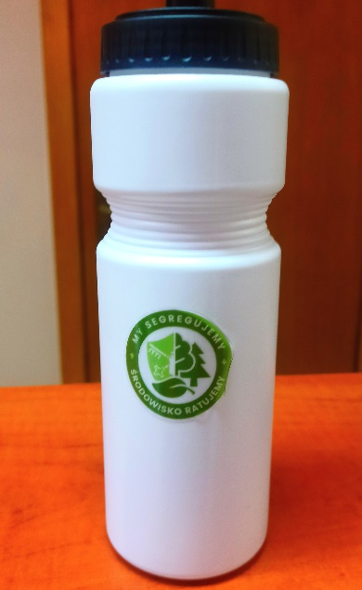

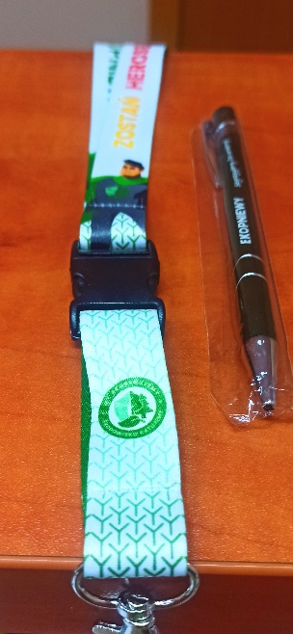
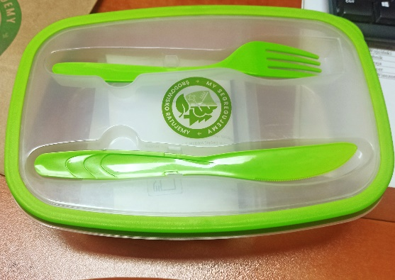
Elementy Edukacji Ekologicznej
  Materiały i gadżety z hasłem „EKO Pniewy „
  eko torba
  Pojemnik na żywność
  Bidon
  Smycz i długopis

Slide 29
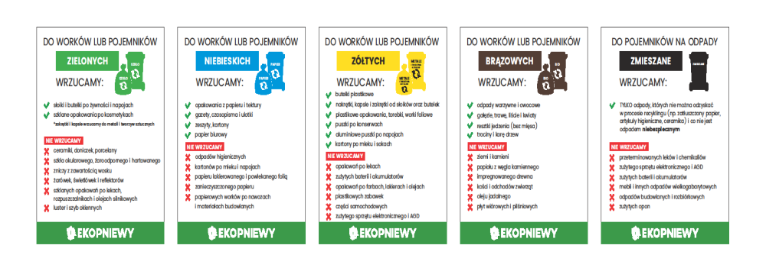
Elementy Edukacji Ekologicznej
  Materiały i gadżety z hasłem „EKO Pniewy „
  Koszulki
  Naklejki z zastosowaniem do naklejenia na pojemnikach na odpady na poszczególne frakcje

Slide 30
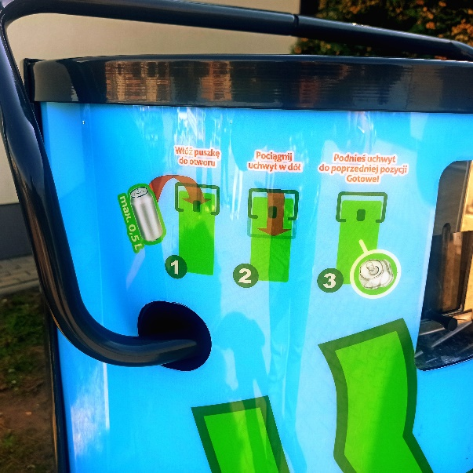
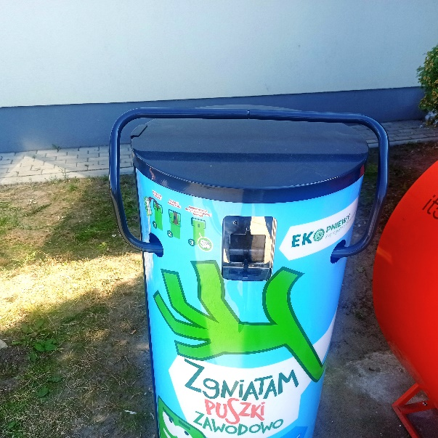
Zakup Miejskiego zgniatacza puszek
Element edukacji ekologicznej
To niezwykłe urządzenie jest wielkim pojemnikiem na puszki z wbudowanym mechanizmem zgniatającym. Dzięki zgnieceniu objętość puszki drastycznie się zmniejsza, w efekcie czego w pojemniku może się zmieścić nawet 2000 opakowań!
Ważnym punktem kampanii społecznych promujących segregację odpadów jest zmniejszanie objętości opakowań: zgniatanie puszek, butelek pet, składanie kartoników, itd. Zgniatacz Puszek znakomicie wspiera promocję takich działań.
Cena zgniatacza wyniosła : 8 354, 00 zł.
Zgniatacz został zamontowany przy Szkole Podstawowej im. Powstańców Wlkp. na ul. Strzeleckiej .

Slide 31
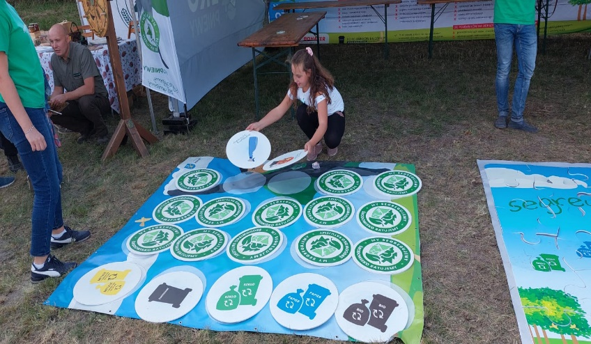
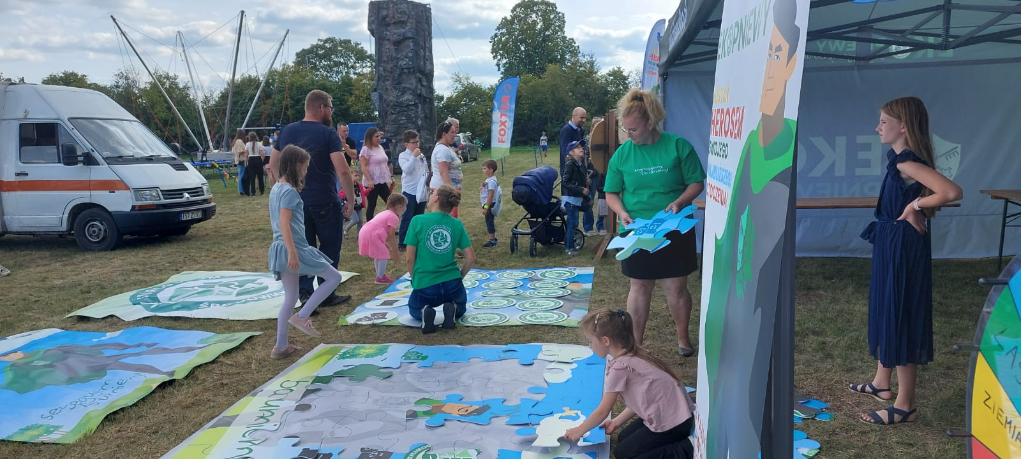
Elementy Edukacji Ekologicznej
Elementy Edukacji Ekologicznej
Dokonano zakupu gry dooble oraz puzzli .
Zostało to wykonane na podstawie indywidualnego projektu nawiązującego do kampanii ekologiczno edukacyjnej dotyczącej segregacji odpadów. Puzzle są wielkości 200 x 200 cm i liczą 36 elementów . Gra dooble liczy łącznie 20 elementów – zasadą jest odpowiedni dobór odpadu do pojemnika. Poprzez zabawę uczymy się segregacji.
Wartość zakupu wynosiła : 3 936,00 zł

Slide 32
Odbiór odpadów komunalnych z terenu gminy Pniewy:
Podpisana umowa z firmą TRANS – KOM na okres 3 lat czyli do dnia 31.12.2022 gwarantowała stabilność ceny i dobrą jakość wykonanych usług.
Funkcjonujący system czyli odbiór u źródła (od mieszkańców) a następnie ich zagospodarowanie realizowany przez jeden podmiot funkcjonował bardzo sprawnie.
Rok 2022 w początkowej fazie nadal był rokiem kiedy utrzymywał się stan epidemii koronawirusa oraz napływu uchodźców jednak nie zakłóciło to sprawnej realizacji odbioru i zagospodarowania odpadów komunalnych.
Gmina Pniewy nie ma możliwości przetwarzania niesegregowanych (zmieszanych) odpadów komunalnych, BIO odpadów stanowiących odpady komunalne oraz przeznaczone do składowania pozostałości z sortowania odpadów komunalnych i pozostałości z procesu mechaniczno-biologicznego przetwarzania niesegregowanych zmieszanych odpadów komunalnych.
Na chwilę obecną nie ma potrzeb inwestycyjnych związanych z gospodarowaniem odpadami komunalnymi
W roku 2022 r. punkt PSZOK odwiedziło 4325 mieszkańców, natomiast w roku 2021- 4353 mieszkańców – spadek o 28.

Slide 33
Odbiór odpadów komunalnych z terenu gminy Pniewy
Gmina nie przekazała odpadów komunalnych wytworzonych na terenie do termicznego przekształcania odpadów komunalnych.
Gmina podjęła 358 czynności kontrolnych wobec właścicieli nieruchomości gdzie ujawniono nieprawidłowości dotyczące wywozu nieczystości. Nałożono 63 mandaty karne, pouczono 41 osób.
Ponadto podjęto czynności administracyjne wobec 52 płatników, mające na celu wyjaśnienie nieprawidłowości w złożonych bądź nie złożonych deklaracji za odpady komunalne.

Slide 34
Odbiór odpadów komunalnych z terenu gminy Pniewy
Ilość niesegregowanych (zmieszanych) odpadów komunalnych i bioodpadów stanowiących odpady komunalne, odbieranych z terenu gminy oraz przeznaczonych do składowania pozostałości z sortowania odpadów komunalnych i pozostałości z procesu mechaniczno-biologicznego przetwarzania niesegregowanych (zmieszanych) odpadów komunalnych wynosi 166,23 MG.

Slide 35
Wnioski
System, gospodarki odpadami komunalnymi w gminie Pniewy naszym zdaniem funkcjonuje prawidłowo i efektywnie, zgodnie z obowiązującymi przepisami.
W roku 2023 nadal będzie sprawowany bieżący nadzór i kontrola nad jakością wykonywania usług odbioru i wywozu odpadów z terenu Gminy Pniewy przez firmę odbierającą odpady z terenu gminy.
Urząd Miejski Pniewy w dalszym ciągu będzie kontynuował edukację ekologiczną dotyczącą prawidłowości segregacji oraz sposobu postępowań z odpadami komunalnymi.

Slide 36
Dodatkowe informacje
Na podstawie wszczętej procedury przetargowej wyłoniono wykonawcę na odbiór, zagospodarowanie oraz prowadzenie punktu PSZOK – „Polana Recyklingu. Umowa została podpisana na okres dwóch lat z firmą ZUO Clean City Sp. z o. o, Mnichy 100, 64-421 Kamionna.
Zawarcie nowej umowy zdeterminowało zmianę prawa lokalnego w zakresie wysokości stawki za gospodarowanie odpadami komunalnymi dla nieruchomość zamieszkałych i niezamieszkałych.
Forma płatności i rozliczenie za odbiór i zagospodarowanie odpadów komunalnych zmieni się z formy ryczałtowej na faktycznie odebraną i zebraną ilość odpadów komunalnych w danym miesiącu.

Slide 37
KONTAKT
Urząd Miejski Pniewy ul. Dworcowa 37 62 – 045 Pniewy woj. wielkopolskie www.pniewy.wlkp.pl/ Dla Mieszkańca/ Ochrona Środowiska/ Gospodarka Odpadami PUK TRANS-KOM ul. Dąbrowskiego 90 60 – 101 Poznań Tel. 61 847 30 64 | Damian Dubiel – System gospodarowania odpadami tel. 61 29 38 627 Marta Wróbel –Windykacja należności tel. 61 29 38 619 Monika Myśliwiec – Wymiar - Deklaracja tel. 61 29 38 477

